Slide 1
Vue 게시판
dddzr

Slide 2
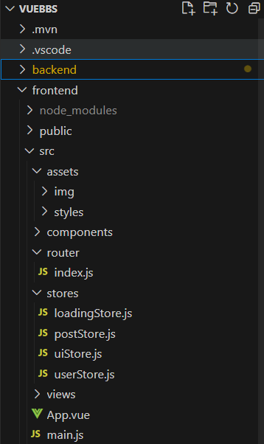
프로젝트 구조
Backend, frontend 분리하여 한 프로젝트 내에 생성
Backend: Spring boot, Maven, Mybatis
Frontend: Vue3

Slide 3
화면, 기능 목록
게시판 메인 화면
게시글 리스트 (검색, 페이징 기능)
게시판 선택
게시글 상세/ 작성으로 화면 이동
로그인, 회원가입 화면
로그인
회원가입
게시글 보기 화면
댓글 (미구현)
게시글 delete
게시글 작성/수정 화면
게시글 insert
게시글 update

Slide 4
JSP 기반 개발과의 비교
항목 | JSP | Vue 3
개발 패러다임 | 서버 렌더링 방식 (SSR) | 클라이언트 렌더링 방식 (CSR)
재사용성 | JSP include 파일로 재사용성 확보 가능 | 컴포넌트 기반 개발로 더 강력한 재사용성 제공
상태 관리 | 상태 관리 도구 부재 | Vuex, Pinia 등 강력한 상태 관리 도구 제공
성능 | 전체 페이지 리로드 필요 | 동적 데이터 교체(router 새로고침x) -> 더 빠른 사용자 경험 제공
생태계 및 도구 | 개발 도구 및 프레임워크 지원 부족 | 풍부한 도구와 플러그인 제공 (Devtools, Vite, Vuetify 등)

Slide 5
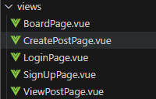
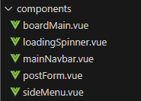
view, component
*Naming 규칙(개인이 정함.)
View: 대문자 시작 + 끝에 Page
Component: 소문자 시작
설계나 역할에 관한 개념적인 구분
View: 페이지 단위.
Component: 재사용한 UI 조각.
*Component 이름을 multi-word (두 단어 이상 조합) 으로 하는게 eslint 규칙이라고 한다. (필수는 x)
기존 board.vue -> boardMain.vue로 수정함.

Slide 6
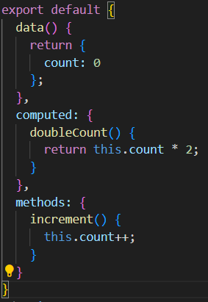
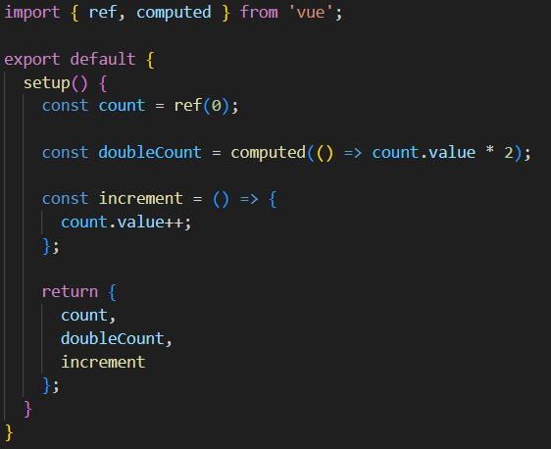
문법
Vue에서 컴포넌트 로직을 구성하는 두 가지 방식
Options API (vue2, vue3)
Composition API (vue3에서 권장.)
*요즘은 <script setup>을 쓴다고 해서 샘플은 그렇게 수정함.

Slide 7
문법
created(): 컴포넌트 인스턴스가 생성될 때 호출되는 라이프사이클 훅
computed(): 데이터 기반으로 계산된 속성을 정의하는데 사용
mounted(): 컴포넌트가 DOM에 마운트된 후 호출되는 라이프사이클 훅
beforeUnmount(): 컴포넌트가 언마운트되기 직전에 호출되는 라이프사이클 훅
watch(): 데이터나 속성의 변화를 감지하고 동작을 실행
methods(): 컴포넌트에서 사용할 수 있는 함수들 정의
setup(): Vue 3 Composition API에서 상태 관리 및 로직을 선언적으로 구성하는 함수

Slide 8
router
SPA (URL 고정)
새로고침 x. (한 화면에서 컴포넌트만 교체)
뒤로가기, 북마크, 공유 등 사용 불가능.
Router (URL과 컴포넌트를 매핑)
새로고침 없이 전환
뒤로가기, 북마크, 공유 등 사용 가능 및 URL에 상태 저장 가능 (검색결과 등이 유지됨.)
*네비게이션 가드: 인증 및 권한 제어. (해당 url로 이동 전 검증 로직 추가 가능)
*SEO와 직관적 경로: /post/:id처럼 의미 있는 경로 제공. (:id는 동적 설정 가능)
*vue2와 vue3 router 설정 코드가 다름.

Slide 9
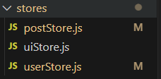
store
상태 관리의 중앙화
컴포넌트 간에 공유되는 데이터를 한 곳에서 관리하여 일관성 유지.
컴포넌트 간 데이터 전달 간소화
Prop/Emit 대신 중앙 저장소에서 상태를 공유하여 코드 간결화.
-> 부모 자식 관계 복잡할 때 유용함.
게시글 정보 (리스트, 필터된 리스트, 현재 게시글 등)
Ui 상태 정보 (로딩중, 다크모드 등)
유저 정보 (로그인 상태, 사용자 정보)

Slide 10
store
항목 | Pinia | Vuex
버전 | Vue 3 이상에서 기본 상태 관리 도구 | Vue 2와 Vue 3에서 사용 가능
설치 | 별도의 패키지 설치 필요 (@pinia/ 라이브러리) | Vue 2에 내장, Vue 3에서는 별도 설치 필요
사용법 | Composition API 기반 | Options API 기반
코드 간결성 | 간단하고 직관적, boilerplate 코드 감소 | 상대적으로 boilerplate 코드가 많음
TypeScript 지원 | 우수한 지원 (자동 타입 추론) | 수동 설정 필요
Devtools 통합 | Vue Devtools에서 기본적으로 지원 | Vue Devtools에서 기본적으로 지원
퍼포먼스 | 최적화된 상태 관리 및 종속성 추적 | 퍼포먼스는 무난하지만 최적화는 덜함
SSR 지원 | 내장 지원 | 추가 설정 필요

Slide 11
끝

